Slide 1

DOM事件
事件概念
绑定事件的3种方法
事件模型
事件对象
事件类型

Slide 2
1.事件概念
事件是可以被 JavaScript 侦测到的行为。
网页中的每个元素都可以产生某些可以触发 JavaScript 函数的事件。
比方说，我们可以在用户点击某按钮时产生一个 onClick 事件来触发某个函数。
事件举例：
鼠标点击
页面或图像载入
在表单中选取输入框
确认表单
键盘按键
注意：事件通常与函数配合使用，当事件发生时函数才会执行。

Slide 3
1.1事件相关术语
<a href="#" onclick="t();">百度</a>
事件句柄
点击
function t() {
alert('我被点穴了');
}
点击瞬间的信息
如鼠标的键
鼠标的位置
点击的时间
事件监听函数
回调函数
事件对象

Slide 4
2.绑定事件的3种方式
把页面元素的事件句柄与函数建立关联,这个过程称为绑定
有3种方法来绑定
1:html属性方式
2:对象属性方式
3:addEventListener方式

Slide 5
2.1-1 html属性方式
典型示例
html属性方式
作为WEB开发人员,最早碰到的一种事件绑定方式
这种绑定方式非常古老,缺点也很明显:
1:需要在DOM渲染时分析绑定语句,影响DOM渲染速度(IE下尤其)
2:形式上没达到"结构与行为"相分离的原则
3:t函数在全局内执行,不方便访问该DOM对象(见下一页)

Slide 6
2.1-2 html属性方式中的函数作用域
window对象
t();
当点击a链接时, t函数并不是作为a对象的方法来运行,
而是被放在window对象下运行,即全局模式下运行,
即window.t();
这样,在t函数内,就无法使用this想访问a对象,
必须再通过DOM方法来选取
a对象

Slide 7

2.2-1 对象属性方式
对象属性方式
中级WEB程序员常有的一种方式
缺点:因为该方法是为对象的属性赋值,
因此,重新赋值后,则旧值被覆盖.
例db.onclick = t2;
则此后的点击时间将触发t2函数.
即:该方式只能为一种事件声明一个的回调函数

Slide 8
2.2-2 对象属性方式中的函数作用域
window对象
原理: 把DOM对象的句柄属性
(如onclick属性,onsubmit属性等)
赋值为一个函数,
该函数成为该DOM对象的方法,
因此,事件发生时,实际运行的是:
a对象.onclick();
因此,在函数内,this即指代该DOM对象,
可以方便的操作该对象
a对象
onclick
alert(this.id)

Slide 9

2.3-1 addEventListener方式
w3c DOM 2级标准中推出的标准方法
中高级WEB程序员常有的一种方式
优点:
能为同一种事件,如onclick,绑定多个函数
函数中的this指向该DOM对象,操作方便
缺点:IE8及以下版本不支持此方法

Slide 10

2.3-2 IE下的attachEvent
1:在IE8及以下版本,与attachEvent来完成绑定
2:观察attchEvent与addEventListener的不同?
a: 事件名字有前缀"on",标准中无前缀"on"
b: 没有第3个参数
第3个参数是干吗的? ==>请看事件模型

Slide 11
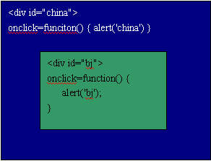
3 事件模型
思考:
点击绿色bj区域弹出什么?
点击蓝色china区域弹出什么?

Slide 12
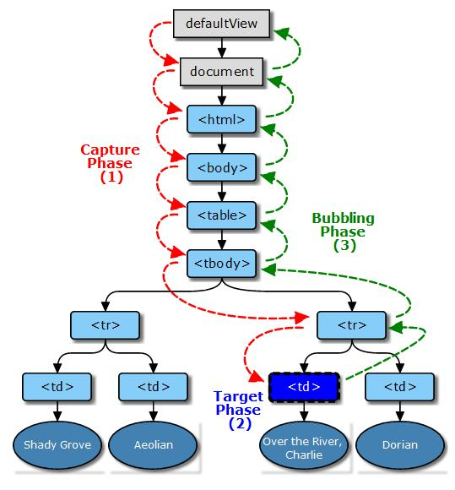
3.1 事件之捕捉与冒泡
按W3C的标准模型
事件分为
捕捉阶段
和
冒泡阶段
设置的监听函数,
可以在捕捉阶段触发
也可在冒泡阶段触发

Slide 13
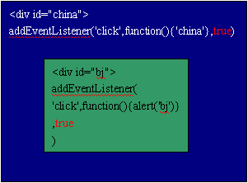
3.2 捕捉模型
看左图中红色参数
并思考:
点击绿色bj区域弹出什么?
点击蓝色china区域弹出什么?

Slide 14
3.3 IE下的捕捉模型
IE8及以下版本,只支持attachEvent函数
该函数,没有第3个参数,
即IE8及以下版本的事件监听,不支持捕捉模型,只有冒泡
在w3c标准模型中,
addEventListener(,,true/false);
第3个参数 true 表示捕捉
false,或者不填第3个参数,表示冒泡.
但推荐冒泡时不要省略'false'参数

Slide 15
3.4 绑定后的执行过程
1:通过Html属性或对象属性绑定的事件优先执行
2:通过addEventListener绑定的事件按绑定先后顺序执行
3:通过attachEvent绑定的事件执行顺序无规律.
(IE6,7是先绑的后执行)

Slide 16
3.5 事件对象
前文说过,事件发生瞬间的信息,如鼠标,坐标,时间等,会储存在一个对象里,
这个对象也会一路传播给各监听函数,作为监听函数的第1个参数传递.
例:addEventListener('click',function(ev){alert(ev),false});
这个ev,就是触发事件时产生的事件对象,
并由浏览器自动传递给function的第一个参数
而在IE8用及以下版本,event对象并不是传递给function,
而是赋给window.event属性
因此,我们可以这样来兼容
functoin (ev) {
ev = ev || window.event;
}

Slide 17
3.6 阻止事件的传播
在捕捉或者冒泡的过程中,如果不想让事件继续上事件传播下去,可以中途让事件结束传播
w3c 标准模型下,
ev.stopPropagation()
IE8及以下
ev.cancelBubble = true;

Slide 18
3.7 阻止事件的效果
一些事件会带来相应效果,
如,点击"提交",则表单会提交
点击链接,则页面会跳转
能否让这些事件的默认行为不发生?
答:可以
在w3c标签模型中,使 ev.preventDefault = true;
IE模型中, 使 ev.returnValue = false;
共同的方法
return false;

Slide 19
3.8 解除绑定
w3c模型
obj.removeEventListener('事件',监听函数,true/false);
IE8及以下
obj.detachEvent('on事件',监听函数,true/false);

Slide 20
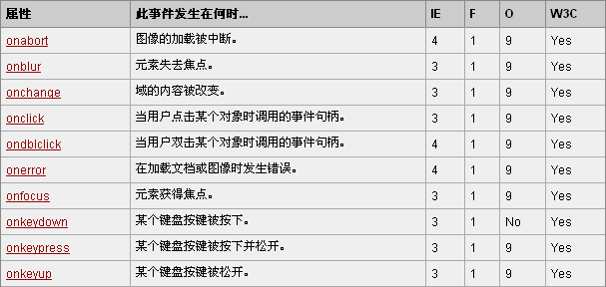
4 事件类型(1)

Slide 21
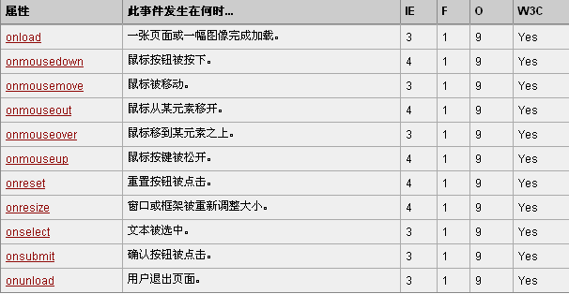
4 事件类型(2)

